Slide 1
Měření kaliperem jídelní záznam - recall
Mgr. Ondřej Smolka

Slide 2
Metodika měření
měřenou řasu uchopíme mezi palec a ukazováček a vytáhneme
do vzdálenosti 1 cm od prstů přiložíme raménka kaliperu
docílíme požadovaného tlaku
odečítáme do 2 sekund po přiložení k řase
vždy na pravé straně těla, pokud není uvedeno jinak

Slide 3
Možnosti měření
Na různém počtu řas:
na desíti (Allen, Pařízková)
na čtyřech (Durnin, Wormesley)
na dvou, vyjímečně na jedné
na deseti (jedenácti) místech těla se snižuje možnost způsobení většího počtu chyb

Slide 4
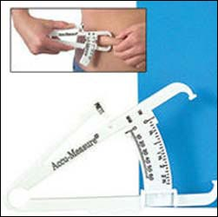
Měření dle Pařízkové
Řasa na tváři
Řasa na podbradku
Subskapulární řasa
Řasa nad tricepsem
Řasa na hrudníku I.
Řasa na hrudníku II.
Supraspinální řasa (bok)
Řasa na břiše
Řasa na stehně
Řasa na lýtku
Řasa nad bicepsem

Slide 5
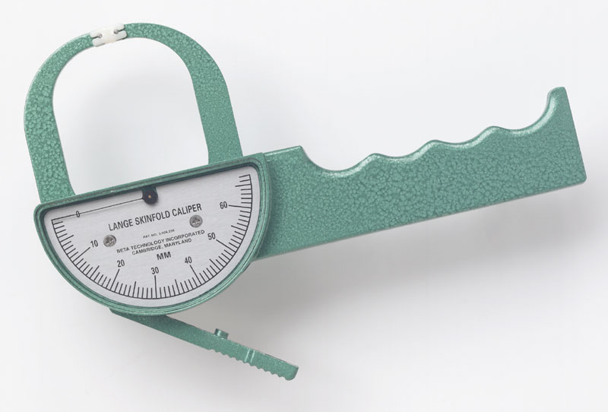
Kalipery
Langeho kaliper

Slide 6
Kalipery
Bestův kaliper

Slide 7
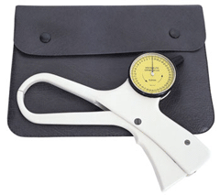
Kalipery
Holtain kaliper

Slide 8
Kalipery
výsledky měření různými kalipery nejsou srovnatelné vzhledem k různé velikosti kontaktních ploch a rozdílném tlaku vyvíjeném na plochu 1mm²
- existuje však predikční rovnice převodu (viz skripta)

Slide 9
Metody recallu – retrospektivní zjišťování
Metody:
Výživová anamnéza (zvyklosti)
Výživová frekvence
24hodinový recall (nejpoužívanější metoda retrospektivních metod)
Formy:
otevřené (rozhovor)
uzavřené (formulář)
nekombinovat obě metody dohromady!

Slide 10
Zde bude formulář od doc. Brázdové ☺

